Slide 1

内科学
循环系统第八章
心肺复苏
Cardiopulmonary resuscitation,CPR
中南大学湘雅二医院 · 心血管内科
李江 副教授
Notes:
十分高兴一起来学习最重要最实用的一节内容－－中英，
随生活水平提高生活方式的改变，心血管疾病特别是冠心病发病越来越高，因其死亡的患者增加，就统计 ，美国每年有30万心脏猝死－－占50％心血管疾病死亡。在我国首要原因。。。，正因如此，心肺复苏越来越重要，应用越来越广，
在本世纪60年代以前，CPR还局限在医院里，但近20年来，尤其是近10年来，心肺复苏已风靡全球，走出了医院，来到了社会，被广大民众所接受。专家们认为，一个城市、地区心肺复苏的普及率越高，往往表明该城市地区的文明程度越高。我国近年来，无论是医疗卫生部门还是社会团体都在积极推行心肺复苏，其结果使不少垂危 、濒死病人的生命被挽救回来。
当代心肺复苏的创始人，美国匹兹堡大学国际复苏研究中心主任彼得-沙法教授对中国在大力开展心肺复苏普及工作多次交谈讨论中一致认为，要提高心跳呼吸聚停抢救的成功率，使那些年富力强，应该继续为社会做出贡献的病人从死亡边缘中挽救回来，最关键的因素是提高广大民众的急救技能，掌握心肺复苏的方法，以在紧急时立即采用。所以,我们不仅要学好,还要为社会会普及和指导,

Slide 2
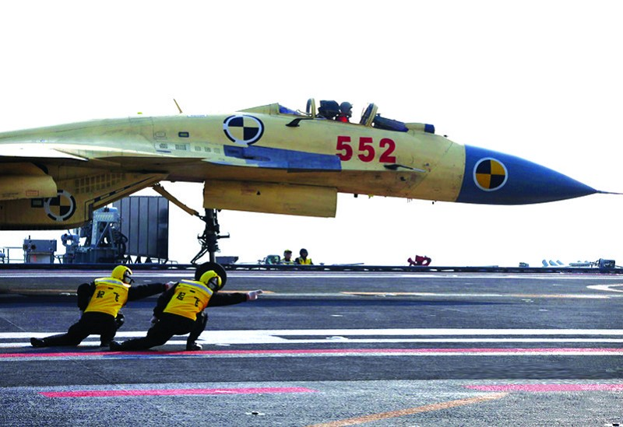
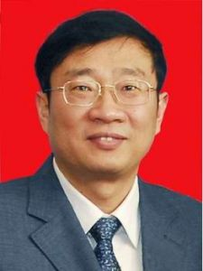

Slide 3
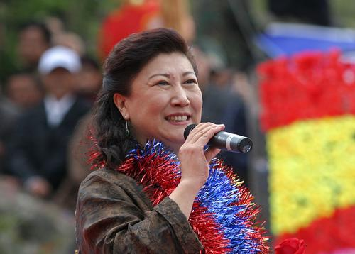
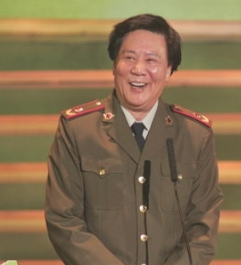
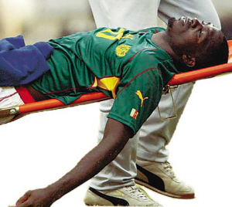
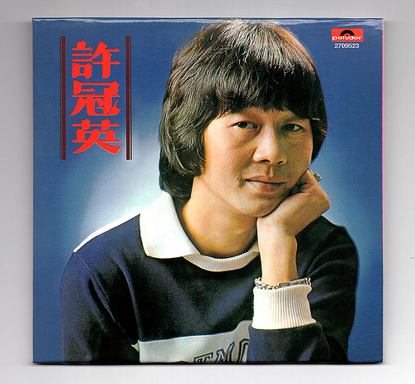
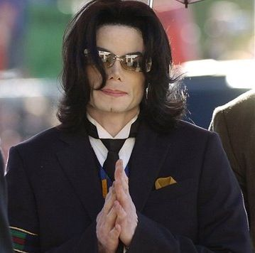
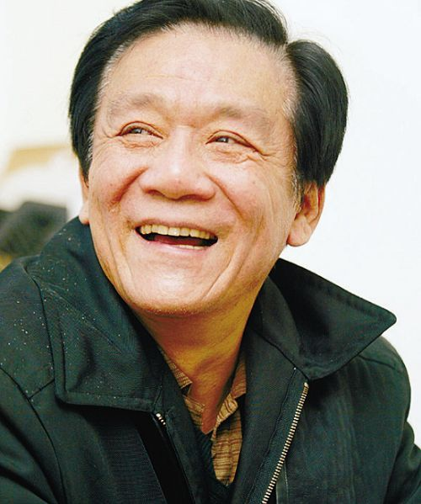
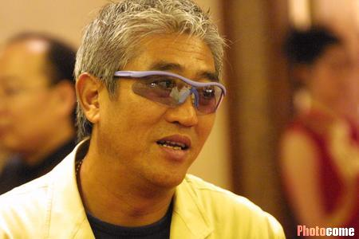
Notes:
享年65岁。香港影视演员、歌星。生于广东番禺，是许氏四兄弟中最晚成为影星的。1967年高中毕业后进入法国新闻社工作。1971年入邵氏兄弟有限公司演员培训班学习。1972年出演《年轻人》，并在《警察》1973、《叛逆》1973中扮演配角。1974年与兄弟冠文、冠杰创建许氏兄弟影业公司，演布先生系列电影开山篇《鬼马双星》，后协助吴宇森出演《英雄本色》。11-8
2003年6月26日，喀麦隆国家足球队国脚维维安福参加了本队与哥伦比亚队的联合会杯半决赛，当比赛进行到第72分钟时，维维安福心脏病突发猝然摔倒在比赛场地的中圈里。随后28岁的维维安福被担架抬出赛场，并立即送往医疗中心进行急救，可惜经抢救无效辞世。
2011年10月28日...我们无比震惊的得知，著名移动互联网经理人，移动电子商务先驱，北京立购网络技术有限公司副总裁乔安平先生于27号下午去世，
2009年6月26日讯，美国， 美国著名流行歌星迈克尔·杰克逊于当地时间25日因心脏病发作在洛杉矶分校医疗中心(Ronald Reagan UCLA Medical Center)一家医院去世。当地时间6月25日医院门外聚拢大批媒体，无不对天王的离世扼腕叹息。记者一听到消息马上追拍了杰克逊昔日蜡像。迈克尔杰克逊是流行音乐历史中最伟大的歌手之一。终年50岁。

Slide 4
600,000
IMS统计资料显示：
每年
中国人死于心脏骤停¹
IMS China Update Dec. 2002; Issue 109: P4
Notes:
心肺复苏术是所有急救技术中最基本的救命技术, 它不需要高深理论和复杂仪器设备, 也不需要复杂技艺, 只要按照规范化要求去做, 就可能将件死患者起死回生。
但是, 不仅在大众中未普及, 即使在医务人员中, 真正的规范化操作者也很少。这也是马拉松比赛中发生碎死而无人救治或救治不及时的重要原因。

Slide 5
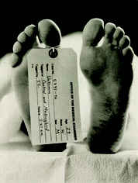
Definitions
心脏性猝死(Sudden cardiac death)
指由于心脏原因引起的无法预料的自然死亡。
急性症状开始1小时内出现
心脏骤停(cardiac arrest)。
1996年Mayo Clinic的Osborn提出
Very sudden death暴死，1小时内死亡。
Sudden death猝死，1～24小时内死亡。
Non Sudden death非猝死，24小时后死亡。
Notes:
脑部血流终止－－－意识丧失－－－存活／生物学死亡,
心脏骤停就是心脏射血功能的突然终止.
由于身体内没有氧库，脑细胞在常温下如果缺血缺氧4分钟以上，就会受到损伤，超过10分钟，脑细胞损伤十分严重，几乎是“不可逆”即“无法恢复”的。这样，即使侥幸被救活，智力也将受到极大影响，甚至成为没有任何意识的“植物人”。
有什么原因可以导致心脏骤停呢？

Slide 6
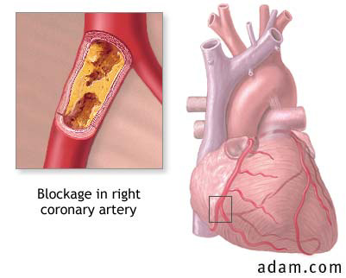
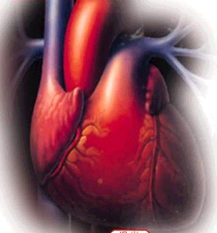
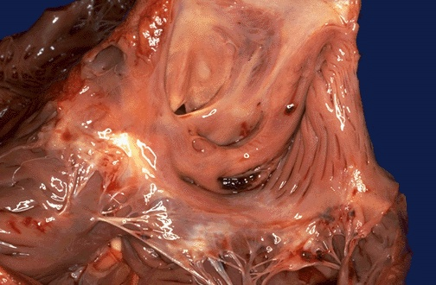
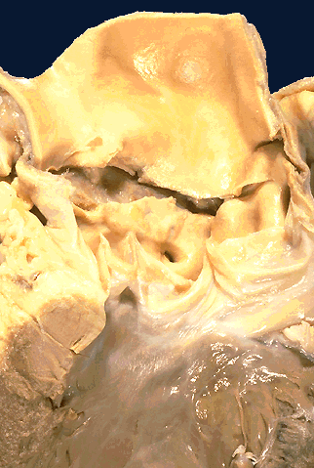
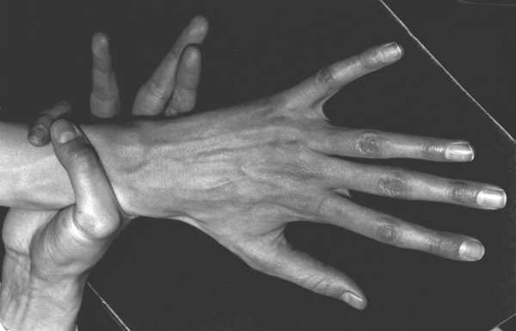
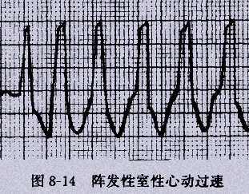
Etiology（一）
冠心病 >80％ ** | 心肌病 | 充血性心力衰竭
瓣膜性心脏病(AS) | 先天性心血管病 | 传导系统病变
Notes:
在欧美,80%由冠心病及并发症引起.25%冠心病者以猝死为首要表现..EF<30%(Predictor),室早
病理解剖:80%,多智冠脉病变

Slide 7
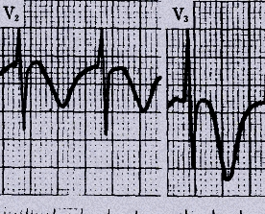
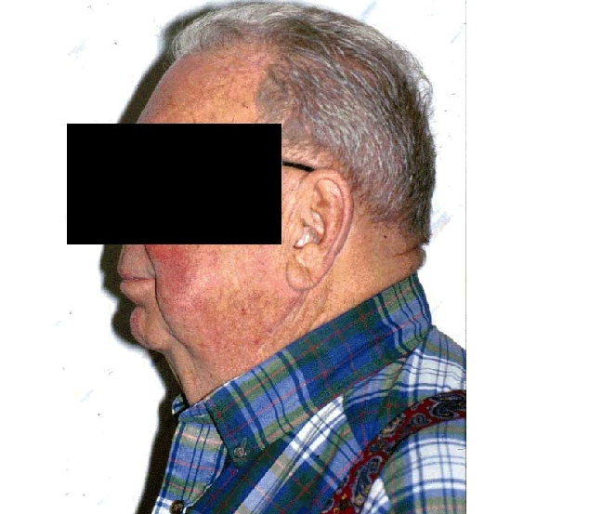
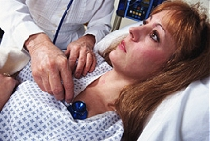
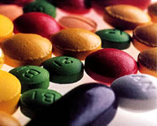
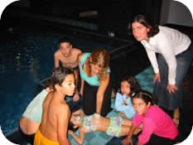
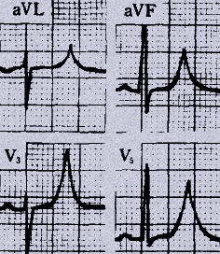
Etiology（二）
Q-T间期延长综合征 | 睡眠呼吸暂停综合征 | 神经内分泌等病变。
电解质紊乱 | 药物： | 其他
Notes:
新生儿CPR 的推荐适用于新生儿出生后的头几小时
直至离开医院。婴儿CPR 指南适用于约1 岁的患
儿。为非专业救援者制定的儿童CPR 指南适用于
1～8岁的儿童,成人指南适用于8 岁以上者。

Slide 8
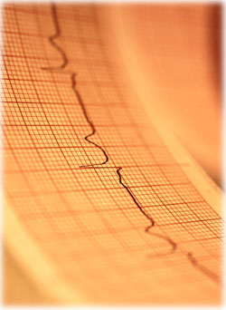
心脏骤停主要病生机制是心电活动异常。
心室颤动(最多见)；
缓慢性心律失常或心室停顿、持续
性室速(其次)；
无脉搏性电活动(少见)
（Pulseless electrical activity, PEA)
Notes:
正常时心跳节律整齐，强弱一致，均匀地不休止地跳动。心脏一般近似本人拳头大小，一昼夜能排出7吨多重的血液。心脏总共只有200多克，它能做这么大的功，原因之一也应归功于心脏传导系统。
当心肌和心脏传导系统发生严重病变时，心脏就会发生节律紊乱，心房心室“各自为政”，心肌纤维跳动失去节律。这时的心脏没有收缩舒张功能，出现一种称为心室纤颤(简称室颤)的现象。人在临终前心脏往往处在“室颤”这一阶段，稍一拖延心脏就彻底停止跳动。室颤时在心电图上可以看到弯弯曲曲的图形，临床上只能靠经验来判断。室颤到心跳停止之间非常短暂，胸前叩击就是消除室颤的一种简便方法。
心电、机械分离少见

Slide 9
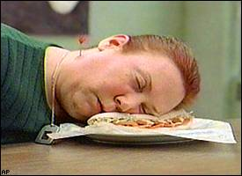
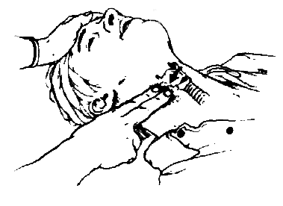
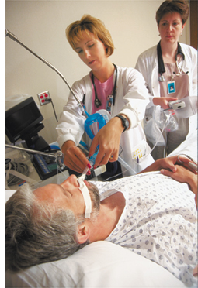
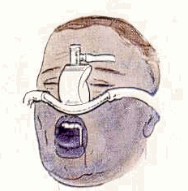
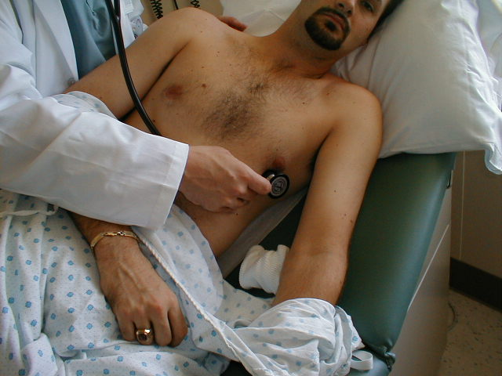

心脏骤停的 5 大体征
1.意识丧失
2.大动脉搏动消失
3.呼吸断续或停止
4.皮肤苍白或发绀
5.听诊心音消失

Slide 10
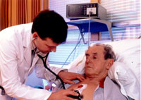
指对心脏骤停所采取的旨在恢复生命活动和智能的一系列及时、规范、有效的抢救措施。
Definitions: 心肺复苏
完整的心肺复苏包括
基础生命支持
（basic life support，BLS）
高级心血管生命支持
（advanced cardiovascular life support，ACLS）
延续生命支持
（prolonged life support，PLS）
Notes:
：
（1）基础生命支持（basic life support，BLS）：此措施主要是迅速建立有效的通气和人工循环，以保证脑组织及其他重要脏器的血供，支持基本生命活动。
（2）高级心血管生命支持（advanced cardiovascular life support，ACLS）：在BLS的基础上使用药物或电技术（除颤或起搏）来恢复自主心律和呼吸，以维持生命活动。
（3）延续生命支持（prolonged life support，PLS）：主要为脑复苏、原发病的治疗和并发症的防治。

Slide 11
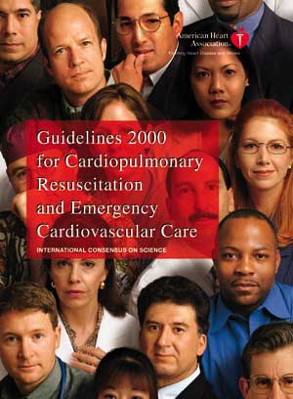
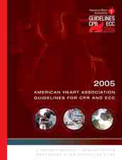
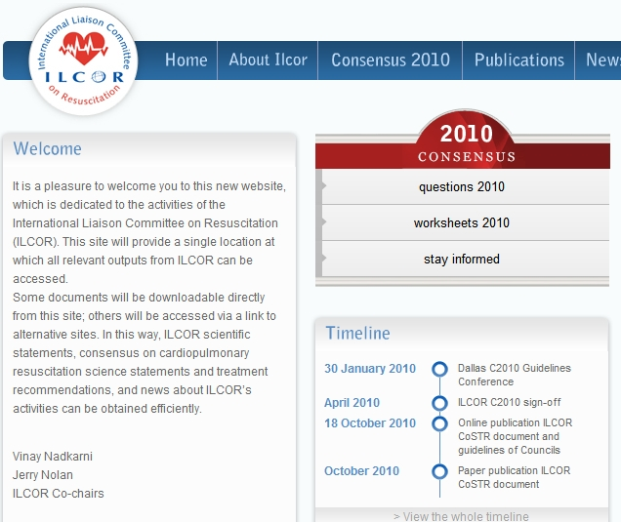
心肺复苏指南
International Liaison Committee on Resuscitation (ILCOR)
Notes:
历史40的历史，
40年历史，1981年开始国际指南，但无统一性，从2000年开始就有同一的国际复苏指南国际心肺复苏协会制定的
今天主要针对2005年指南一起学习一下指南的变化及现在还存在的一些问题

Slide 12
心肺复苏仍然面临挑战
院外心脏骤停存活出院率1-8％
350,000
猝死病人
100,000
尝试做 CPR（28.6％）
40,000
到达医院病人（11.4％）
20,000
活着出医院（5.7％）
12,000
没有或很少有后遗症
（3.4％）
院内心脏骤停出院存活率17％
Notes:
总体成功率不高，Peberdy等2003年发表的统计，全美207家医院14720例院内心脏骤停44％恢复自主循环，17％存活出院。院外心脏骤停存活比率更低，不伴神经系统损害的存活出院1～8％。我国尚无类似权威统计
心肺复苏是十分严重的问题，这是国外的一组统计，在猝死的病人中间，只有不到一半的人接受CPR

Slide 13
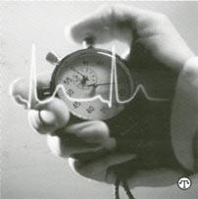
心肺复苏成功的关键
时间就是生命！
4分钟内 | 50%可被救活
4～6分钟 | 10%可以救活
超过6分钟 | 存活率仅4%
10分钟以上 | <1%
Notes:
二、身体内没有“氧库” 成功、不成功各一例
生理学家早就指出，人体对于氧气的需求是很高的，尤其是娇嫩的脑组织、勤劳的心肌。如果体内血液循环停止，就意味着血液供应中断，而脑的剩余氧气仅够脑细胞用10秒钟，心脏的剩余氧只够心脏心缩跳动几下。
心脏的工作维系着生命，为挽救生命，必须恢复业已中断的心跳和呼吸，暂时用人工的力量使心脏挤出血液，维持血液循环；使肺脏一呼一吸，吐放二氧化碳，吸进氧气。这样，含氧的血液在全身循环，灌注着组织细胞。在这个人工维持的心跳呼吸的过程中，也在刺激或称“唤起”心跳呼吸自行恢复功能。
“唤起”自主心跳和呼吸的可能性是大大地存在着的。因为我们面对的是急症，是意外伤害，是倾刻间造成的停顿状态，并非疾病已发展到不可救药，只要抢救方法正确，争分夺秒，挽救生命是可能的。
所以国内外专家们几乎众口一词地提示我们：循环停止4分钟内实施正确的CPR效果好；4－6分钟予以CPR者，部分有效；6－10分钟行CPR者，少有复苏者；超过10分钟者，几乎无成功可能。由此可见，遇到心跳呼吸停止的病人，在医生到达之前，我们要抓住宝贵时间，立即进行心肺复苏。此时"时间就是生命"表达最为准确。心肺复苏分为心复苏--恢复心跳，肺复苏--恢复呼吸。

Slide 14
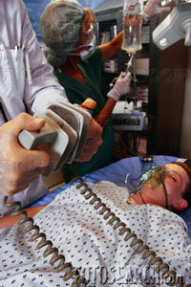
心肺复苏的基本措施与步骤
A (airway) 保持呼吸道通畅；
B (breathing) 进行人工呼吸；
C (circulation) 进行人工循环；*
D (drugs) 复苏时第一线药物的应用；
E (electricity) 电技术。*
C--A--B (2010)
Notes:
心肺复苏是20世纪60年代以来，风靡全球的一种急救技术，又称为CPR。近年来，急救医学界又开始强调心、肺、脑复苏的概念，即CPCR。心肺复苏主要是通过对位于胸骨和脊柱之间的心脏进行有效挤压，使循环骤然停止的病人，恢复呼吸和心跳。据北京急救中心的有关统计，院外抢救无效死亡的病人中，75%是死于心原性猝死。可见，掌握心肺复苏技术是何等的重要。

Slide 15
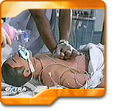
C (Circulation)
胸外按压：建立人工循环
对于非专业急救者,如果意识丧失的患者没有呼吸,就可假定为心脏停搏。
专业急救者如果在10 秒内不能确定脉搏,就开始胸外按压。
Notes:
目前国内对胸外心脏挤压还有“心脏按摩”、“心脏按压”的叫法。我们认为，用胸外心脏挤压或简称心脏挤压最为确切、形象，容易使人理解，而“按摩”手法上与心脏挤压大相径庭。

Slide 16
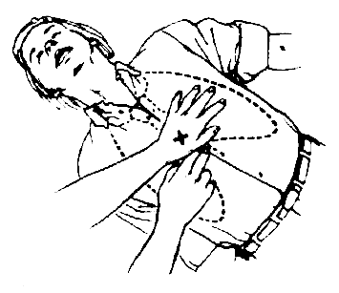
胸按压（Chest compression)
左手掌置于胸骨上2/3与下1/3交界处，右手掌压在左手背上
Notes:
左手掌置于胸骨上2/3与下1/3交界处
右手掌压在左手背上

Slide 17
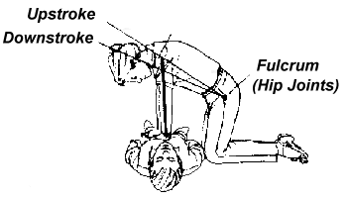
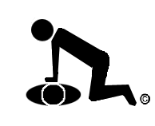
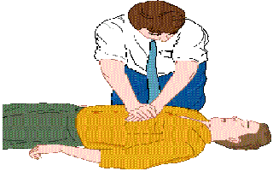
按压时两肘伸直，用肩部力量垂直向下；
使胸骨下压至少5cm，左右按压次数大于100次/min
按压后胸骨完全回缩,按压和放松时间一致;
Notes:
按压时两肘伸直，用肩部力量垂直向下
使胸骨下压3-5cm左右
按压次数以80-100次/min
平稳、均匀、有规律
40%/60-80mmHg/1/3

Slide 18
胸按压的有效指标
减少对胸外按压的干扰
推荐按压:通气比例为30∶2
高质量的CPR
“用力按压,快速按压, 每次按压后使胸部充分回弹,尽量不中断胸部按压”

Slide 19
胸按压和人工呼吸应同时进行!
胸按压与人工呼吸的比例30:2，如果只有一个操作，则作2次人工呼吸，接着作30次胸按压。
Notes:
成人心肺复苏法程序
【2000-12-26 09:18:44】
（一）检查伤者是否清醒，召唤途人协助
（二）召唤救护车
（三）摆放伤者仰卧于坚硬平面
（四）畅通气道
（ａ）按额提颚（ｂ）检查口腔及气道
（五）检查呼吸
（六）吹气两次（每次吹气时为1.5至2秒）
（ａ）吹气入肺（ｂ）注视胸部
（七）检查脉搏
（八）施行体外心脏压法十五次
（ａ）压心位置正确
（ｂ）贴腕翘指
（ｃ）肘部伸直
（ｄ）垂直压下
（ｅ）压心深度为3.8厘米至5厘米
（ｆ）压心速度均匀（约每分钟80至100次）
（ｇ）压心时注视伤者面部反应
（九）吹气两次
（ａ）吹气入肺（ｂ）注视胸部
（十）压心吹气比例为十五比二，重做第八至九项三次
（十一）再检查伤者呼吸及脉搏
（十二）若未有脉搏，重做第八至九项数分钟，再检查伤者之呼吸及脉搏
注：在施行心肺复苏法过程中，若发现伤者有复苏迹象，应立即检查呼吸及脉搏。

Slide 20
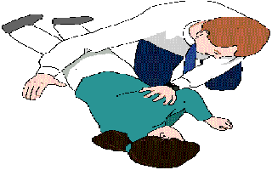
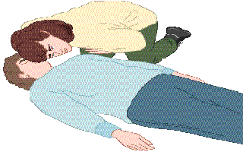
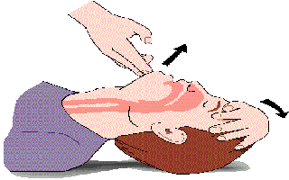
A (Airway) 保持呼吸道通畅
5-10秒内判断有无自主呼吸（耳贴鼻法，专业人员、非专业人员）
使用仰头举颏法打开气道
将病人仰卧，术者将一手置于病人前额用力加压，使头后仰，另一手的食、中两指抬起下额，使下颌尖、耳垂与地成垂直，以畅通气道。
Notes:
在气道打开后,通过观察、听和感觉来评估患者是否存在呼吸。对于非专业急救者,不要自信
能检测到正常呼吸;对于专业急救者,如果不能在10 秒钟之内检测到适当的呼吸,应先对患者进行2
次吹气。对于非专业急救者,不愿意或不能给患者紧急吹气,则应立即开始胸部按压。
步骤之一：病人仰卧，头后仰，颈下可垫一软枕或下颌向前上推，也可抬颈压额，这样使咽喉部、气道在一条水平线上，易吹进气去。同时迅速清除病人口鼻内的污泥、土块、痰、涕、呕吐物，使呼吸道通畅。必要时用嘴对嘴吸出阻塞的痰和异物。解开病人的领带、衣扣，包括女性的胸罩，充分暴露胸部。
步骤之二：救护人员深吸一口气，捏住病人鼻孔，嘴对嘴将气吹入，然后观察病人胸廓的起伏，每分钟吹气12～16次。如果口腔有严重外伤或牙关紧闭，可对鼻孔吹气即口对鼻人工呼吸。救护者吹气力量的大小依病人的具体情况而定。一般以吹气后胸廓略有起伏为宜。
怀疑有传染病的人可在唇间覆盖一块干净纱布。口对口吹气应连续进行，直至病人恢复自主呼吸或确诊已死亡者方可停止。
有条件者实行面罩人工呼吸法及气管插管加压人工呼吸法，因为这是最有效的人工呼吸法，一般由医务人员实施。

Slide 21

B (Breathing) 进行人工呼吸
有效而简易的方法：口对口人工呼吸法
Notes:
面罩给氧
呼吸机
血氧分析

Slide 22
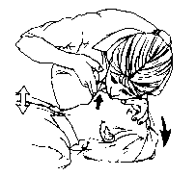
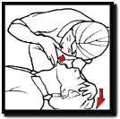
术者用置于前额的拇指和示指捏住患者的鼻孔，深吸一口气后，对准患者口用力呼出，直至胸部上抬，然后放松鼻孔
每次吹气超过1秒

Slide 23
人工呼吸注意事项
①注意观察吹气效果。
②推荐持续1 秒钟，以使患者胸部起伏
③避免快速或者用力吹气;。
④2 人进行CPR的按压频率为100 次/分,吹气频率为8~10 次/分,不需考虑通气与按压同步。通气时胸部按压不需要暂停。
⑤对于有心跳、仅需要提供呼吸支持的患者,成人需要10~12 次/分的通气。
Notes:
胸廓抬举和回落情况，观察有无气道梗阻，及时纠正和处理
这样可减少胃膨胀对膈肌活动的影响。

Slide 24
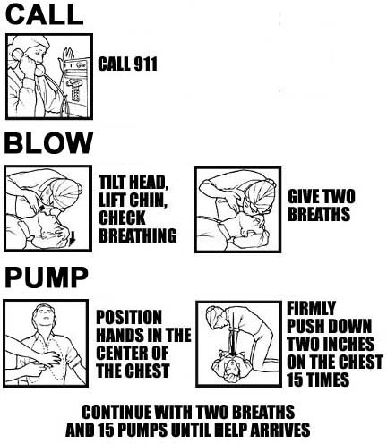
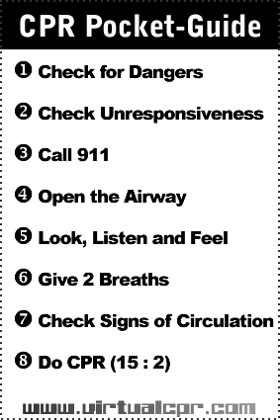
CPR Guide from USA

Slide 25
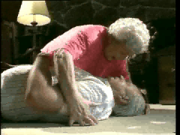

Slide 26
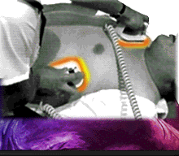
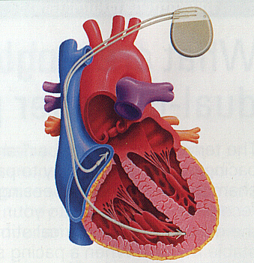
E(electricity)－电治疗
电除颤（Defibrillation）
自动体外除颤器
同步电转复
人工起搏(Artificial cardiac pacing)

Slide 27
心脏骤停的心律失常类型
初级心肺复苏－除颤
扭转性室速
13%
心动过缓
17%
VT
62%
原发 VF
8%
Bayés de Luna A. Am Heart J. 1989;117:151-159.
Notes:
第二个，关于除颤

Slide 28
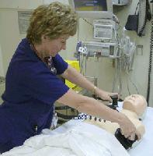
早期进行电除颤
① 心跳骤停的病人中,约80%为室颤引起;
② 室颤最有效的治疗是电除颤
③ 除颤成功的可能性随着时间的流逝而降低,除颤每延迟1 分钟,成功率将下降7%~10%;
④ 室颤可能在数分钟内转为心脏停跳。

Slide 29
Early Defibrillation Improves Survival
100
100
80
80
60
Survival reduced by
60
(percent)
Survival Rate
10% per minute
40
40
20
20
0
0
0
5 10 15 20
0
5 10 15 20
Time to Defibrillation
(minutes)
ICCM, WT, 11/2000
Notes:
如果超过10分钟，生存率小于10%

Slide 30
初级心肺复苏
时相 | 处理
1.电时相（4min） | 电击除颤
2.循环时相 （4～10min） | 首先进行心脏按压和恢复通气，再根据心电情况除颤，使用血管收缩药有明确指征 因此时试图立即恢复正常心电活动，不是十分必要，此时的心电活动经常不能刺激起有效的心肌机械收缩 恢复脑和心脏的供氧是首要的 CPR有助于清理肌体内有毒代谢产物，向重要脏器供氧
3.代谢时相（>10min） 产生大量肿瘤坏死因子、内毒素、细胞因子等，毒血症状态 | 综合治疗，大剂量使用肾上腺素可能有害
Notes:
有人把电除颤以及心肺复苏早期的时间进行时间分隔，认为在4分钟内为电时相，。。。
根据不同的时间进行不同的策约

Slide 31
初级心肺复苏－除颤
公众参与
——公众除颤：普通人使用自动体外除颤器
——可使除颤时间缩短至3~5分钟
——非专业人员以作为第一抢救者识别心脏骤停、启动急症医疗服务系统、开始心肺复苏、操作自动除颤器
——是治疗院前心脏猝死方面最大进步
——使复苏成功率达49%
Notes:
在我国AED的应用存在问题，医院内除急诊、心内科、麻醉科外，许多科室无除颤器，应在多大人口密度、多远获取用半径、发生猝死频率多大的地方放置。怎样培训。
为了提早除颤，要求公众参与

Slide 32

Notes:
说明了我们对这种CPR的认识的提高

Slide 33

电击除颤（电复律）
院外：5分钟以内(AED)
院内：3分钟以内
在除颤前后进行5 个周期的CPR, 将使复苏成功率成倍提高。
CPR 可将电击后出现的无脉电活动转复为有灌注的节律
Notes:
。当按压频率为100 次/ min 时,5
个周期的CPR 大约花费2 min (范围:约1. 5～ 310
min) 。先CPR ,后除颤的推荐源自2 项成人院外室
颤性心脏骤停的临床研究。在这些研究中,当EMS
的呼叫至到达时间间隔为4～5 min 或更长时,与立
即接受除颤的心脏骤停患者相比, 除颤前接受
1. 5～3. 0 min 的CPR 的患者早期复苏成功率、出院
前生存率和一年生存率更高。
没有足够的证据支持或反对院内心脏骤停患者
除颤前实施CPR

Slide 34
电击除颤（电复律）
单相波形电除颤:首次电击能量360J,第二,第三次仍为360J。
双相波电除颤:150 J 即可有效终止院前发生的室颤。单相波形电转复有脉性单形性室速(形态和节律规则) 时,初始电击；
能量100 J , 可逐步增加 360 J

Slide 35
电击除颤（电复律）
胸前叩击可使室速转为窦性心律,其有效性为11%~25%。极少数室颤可能被胸前重叩终止。
由于胸前叩击简便快速,在发现病人心脏停搏、无脉搏,且无法获得除颤器进行除颤时可考虑使用

Slide 36

人工心脏起搏
有症状的高度房室传导阻滞、病态窦房结综合征伴阿一斯氏征的病人。
心脏停顿，无效的室性自主心律、心肌病等心肌不可逆损害患者停止胸外按压进行起搏。

Slide 37

D (Drugs) 复苏药物的使用
作用与目的
①提高重要器官的灌注；
②有利于除颤；
③预防心律失常发生；
④纠正代谢紊乱；
⑤增加兴奋性和传导性。

Slide 38

心脏骤停后常用的急救药
（新心三联）
肾上腺素
胺碘酮/利多卡因
阿托品
Notes:
去甲肾上腺素未显示治疗益处, 神经系统预后方面更差

Slide 39

肾上腺素（适应症同ECC2000指南）
增加脑和冠脉灌注
兴奋α、β受体。
使细颤变粗颤，除颤更易成功。
会增加心肌的做功, 减少心内膜
下心肌的灌注。
用法: 1mg，静脉或气道内给药（IIb），
每隔3-5分钟1次,每次用量可增倍。
复苏中普遍采用肾上腺素, 极少
有证据显示在人体它能提高生存率。
Notes:
。如症状性心动过缓患
者对阿托品和经皮起搏无反应或无法行起搏治疗
(如院外环境) 时, 肾上腺素为Ⅱb类适应证。也可
用在过敏反应造成的血流动力学不稳定或呼吸困难
的患者。推荐剂量同ECC 2000 指南; 1 mg ( 1 ml
1∶1 000 溶液) 溶于500 ml生理盐水或5% 葡萄糖水
溶液(D5W) 。成人初始剂量1μg/min, 滴定达到理
想的血流动力学效应, 一般为2～10μg/min。
复苏中普遍采用肾上腺素, 却极少有证据显示在
人体它能提高生存率。初次或依次递增的肾上腺素剂
量偶尔能增加自主循环恢复率和早期生存率。与标准
剂量相比, 高剂量肾上腺素对出院生存率无提高, 甚
至在初次给予高剂量肾上腺素的亚组。也未见提高

Slide 40
血管加压素（适应症同ECC2000指南）
血管加压素: 研究显示心脏骤停时,
与肾上腺素相比, 40 U 的血管加压素，未能增加自主循环恢复率和生存率。
因为心脏骤停时两者的效果未显示
差异, 在治疗无脉搏心脏骤停时可选择血管加压素替代第一剂或第二剂肾上腺素。
Notes:
。如症状性心动过缓患
者对阿托品和经皮起搏无反应或无法行起搏治疗
(如院外环境) 时, 肾上腺素为Ⅱb类适应证。也可
用在过敏反应造成的血流动力学不稳定或呼吸困难
的患者。推荐剂量同ECC 2000 指南; 1 mg ( 1 ml
1∶1 000 溶液) 溶于500 ml生理盐水或5% 葡萄糖水
溶液(D5W) 。成人初始剂量1μg/min, 滴定达到理
想的血流动力学效应, 一般为2～10μg/min。

Slide 41

利多卡因
降低除颤阈，提高致颤阈。
维持心脏电的稳定性。。
治疗室性心律失常。
用法:50-100mg IV, 1-3mg/min
静滴维持，总量<3mg/kg 。
利多卡因可考虑作为胺碘酮的替
代治疗药物(未定级) 。新指南中推荐剂量与ECC2000 年指南相同。
Notes:
利多卡因: 室性心律失常时应用利多卡因的证据
来源于动物试验和以往使用该药治疗室性早搏和急性
心梗时预防室颤的经验。三项随机研究比较了胺碘酮
和利多卡因, 结果发现: 利多卡因组自主循环恢复率
低, 无收缩发生率高。院外的随机双盲对照研究显
示: 胺碘酮提高院前生存率, 利多卡因组则在除颤后
发生较多的无收缩。利多卡因可考虑作为胺碘酮的替
代治疗药物(未定级) 。新指南中推荐剂量与ECC
2000 年指南相同响

Slide 42

胺 碘 酮
ARREST 、ALIVE 研究显示：可达龙可显著提高入院存活率，对院外顽固的心室颤动，胺碘酮好于利多卡因；
《2002年中国心脏猝死防治》：推荐在电复律无效的室颤中首选胺碘酮。
Notes:
在成人院外顽固性室颤/ 无脉搏室速的双盲、对
照、随机研究中, 与安慰剂和115 mg/ kg 利多卡因相
比, 非专业医护人员给予胺碘酮(300 mg 或5 mg/
kg) 可以提高院前生存率

Slide 43


Slide 44

阿托品
在无收缩和PEA 时可考虑使用阿托品。心脏骤停时阿托品的推荐剂量为1 mg , 静推。如果无收缩持续存在, 可每3～5 min 重复一次(最大总剂量为3剂或3 mg) (未定级)
Notes:
解除对心脏的抑制作用，增快心律，改善房室传导，
异丙

Slide 45
镁离子
镁剂能有效地终止尖端扭转性室速
当室颤/ 无脉搏室速性心脏骤停与尖端扭转性室速有关时, 急救者可给予硫酸镁1～2 g 溶于10 ml D5 W溶液中经静脉推注, 时间5～20 min ( Ⅱa 级) 。
Notes:
二项观察研究显示静脉应用镁剂能有效
地终止尖端扭转性室速(不规则/ 多形性室速伴长QT
间期) 。对于正常QT 问期患者的不规则和多形性室
速, 镁剂不可能有效。当室颤/ 无脉搏室速性心脏骤
停与尖端扭转性室速有关时, 急救者可给予硫酸镁1
～2 g 溶于10 ml D5 W溶液中经静脉或经骨推注, 时
间5～20 min ( Ⅱa 级) 。当尖端扭转性室速患者有脉
搏时, 同样剂量1～2 g 的硫酸镁溶于50～100 ml D5
W液体中, 可更慢给药(如5～60 min Ⅳ) 。

Slide 46


复苏后的处理原则及措施
维持有效循环和呼吸 | 抗心律失常

Slide 47


复苏后的处理原则及措施
维持电解质酸碱平衡 | 防止脑水肿

Slide 48


复苏后的处理原则及措施
维护其他器官的功能 | 治疗原发病防治并发症

Slide 49
与心脏骤停、复苏相关的因素
6 个“H ”
hypovolemia (低血容量) hypoxia (缺氧)
hydrogen ion (氢离子)
hyper /hypokalemia (高钾/低钾)
hypoglycemia (低血糖) , hypothermia (体温过低) ;
5个“T”
toxins (毒素)
tamponade (心脏填塞)
Tension pneumothorax
(张力性气胸)
thrombosis of the coronary or pulmonary vasculature (冠状动脉或肺血管血栓)
trauma (外伤)

Slide 50

脑复苏:诱导低体温
院外心脏骤停的无意识成人患者, 初始心律为室颤时( Ⅱa级) ,自主循环恢复后应将体温降低至32 ℃ ～ 34 ℃持续12～24 h。

Slide 51
脑复苏的措施
提高脑灌注压
降温：冰帽头部降温 32℃
脱水：利尿、DXM
镇静、防止抽搐
促进脑组织代谢的药物
高压氧治疗
Notes:
降低体温可降低颅内压和脑代谢，提高脑细胞对缺氧的耐受性，减轻或预防脑水肿。
降温宜尽早实施，并以头部降温为主。
降温深度一般以32℃为宜。
可用冰袋放在颈部、腋下及腹股沟，头部戴冰帽。
并可加用冬眠药物，如用非那根50mg，每4-6小时肌注1/3-1/2量或静注1/4量。
常用20%甘露醇或25%山梨醇，250ml，每8小时静脉快速滴注1次，速尿40-100mg/次，静注。
肾上腺皮质激素能提高机体的应激能力，加强脱水效果，防治脑水肿，应及早应用。常用地塞米松5-10mg，静注，每4-6小时一次。一般用3-5日。
目前用安定10mg静注，必要时可重复应用，或继以40-100mg加入5%葡萄糖500ml中静滴。也可选用巴比妥类等药。
可选用胞二磷胆碱200-600mg/日，乙酰谷酰胺100-400mg/日稀释后静滴。
细胞色素C、ATP、辅酶A。

Slide 52

Summary
1. 心肺复苏应争分抢秒。
2. 心肺复苏中最为重要的是
胸按压和电复律。
3. 保证生命链不断裂，同时
兼顾心、肺、脑、肾功能。

Slide 53
2010 ICLOR Guideline
1、立即识别心脏骤停，启动急救系统
2、尽早实施CPR，突出胸外按压（频率至少100次/分；下陷深度至少5 ㎝；最大限度地减少中断 ）
3、快速除颤
4、有效地高级生命支持
5、综合的心脏骤停后治疗

Slide 54

变化的时代
“学生们往往觉得困惑，当我告诉他们，在医学院所学的知识，其中有一半可能在10年后会被认为是错的，更糟糕的是，没有一个老师知道是哪一半错”。
哈佛大学医学院院长
Sydney Burwell
与时俱进
Notes:
50years age

Slide 55

CPR
探索之路 任重道远
THANKS!
http://www.ilcor.org

Slide 56

THANKS

